Slide 1

Cleaning and preparing data
Oleh: Imam Cholissodin | imamcs@ub.ac.id, Putra Pandu Adikara, Sufia Adha Putri
Asisten: Guedho, Sukma, Anshori, Aang dan Gusti
Fakultas Ilmu Komputer (Filkom) Universitas Brawijaya (UB)

Slide 2
Pokok Bahasan
Pengenalan Data Preparation
Tipe Data
Outliers
Transformasi Data
Kekosongan Data
Menangani redudansi
Tugas

Slide 3
Pengenalan Data Preparation (1)
Kenapa data preparation itu dibutuhkan?
Untuk mengurangi kesalahan data atau mendeteksi anomali data sedini mungkin.
Kesalahan data dan anomali data yang minimal akan meningkatkan correctness dan akurasi hasil pengolahan data.
Data preparation juga berarti mempersiapkan alat pengolah data sehingga dapat menghasilkan model dengan lebih baik dan cepat.
GIGO (Good Input Good Output) – data yang baik merupakan prasyarat untuk menghasilkan model yang efektif.

Slide 4
Pengenalan Data Preparation (2)
Data preparation juga diperlukan karena:
Suatu alat atau aplikasi pengolah data membutuhkan data dalam format tertentu.
Tipikal data dari dunia nyata yang mengadung:
Data yang tidak lengkap: Adanya nilai kosong, kekurangan atribut yang penting, atau hanya memiliki data agregat.
Data yang “ribut”: mengandung banyak kesalahan data dan outliers.
Data yang tidak konsisten: mengandung perbedaan symbol, nilai dan nama.

Slide 5
Pengenalan Data Preparation (3)
Tugas-tugas utama pada data preparation:
Data discretization
Pengurangan fitur data hingga bagian terpenting, khususnya untuk data angka.
Data Cleaning
Mengisi nilai-nilai yang hilang, membersihkan data-data “noisy”, mendeteksi atau menghilangkan outliers, dan mengatasi inkonsistensi data.
Data Integration
Integrasi data dari berbagai sumber.
Data Transformation
Normalisasi dan agregasi.
Data Reduction
Mengambil sample yang mewakili keseluruhan untuk proses analisa data.

Slide 6
Pengenalan Data Preparation (4)
Posisi data preparation dalam tahapan pengolahan data:

Slide 7
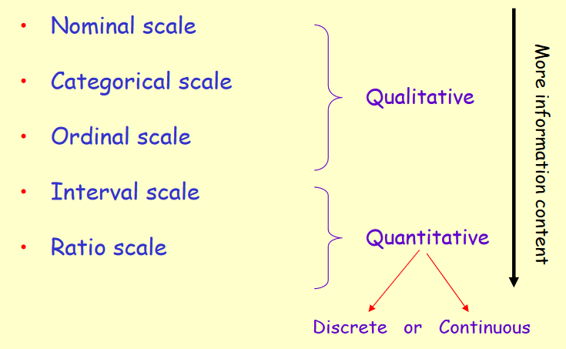
Tipe Data (1)
Tipe-tipe pengukuran dapat dilihat dari ilustrasi berikut:

Slide 8
Tipe Data (2)
Contoh-contoh tipe pengukuran:
Nominal:
ID, Nama
Categorical
Warna mata, kode pos, propinsi
Ordinal
Ranking, peringkat, tinggi dalam satuan (tinggi, pendek)
Interval
Penanggalan, suhu dalam Celsius atau Fahrenheit, Nilai IQ.
Ratio
Panjang, Lebar, Tinggi, Waktu dan hitungan.

Slide 9
Tipe Data (3)
Contoh tipe-tipe pengukuran:

Slide 10
Tipe Data (4)
Konversi Data
Diperlukan bila suatu data dibutuhkan oleh aplikasi yang berbeda dalam tipe pengukuran yang berbeda.
Contoh, aplikasi A membutuhkan data C dalam bentuk numeric, aplikasi B membutuhkan data C dalam bentuk ordinal.
Diperlukan bila suatu data ordinal akan dikomparasi satu data dengan data yang lain. Contoh perbandingan nilai A lebih besar di banding nilai B, dst.
A dikonversi jadi 4.0
A- dikonversi jadi 3.7
B+ dikonversi jadi 3.3
B dikonversi jadi 3.0

Slide 11
Outliers (1)
Outliers adalah nilai-nilai yang berada di luar range data.
Outliers adalah sebuah data yang berada jauh dari kelompok data sehingga menimbulkan kecurigaan bahwa data tersebut berasal dari metode atau sumber data yang berbeda.
Outlier bisa dideteksi dengan cara:
Membuat standardisasi observasi dan memberikan label kepada nilai yang berada di luar batas yang sudah ditentukan sebagai outliers.
Deteksi outliers bisa digunakan untuk mendeteksi penipuan atau untuk teknik data cleaning.

Slide 12
Outliers (2)
Solusi untuk mengatasi outliers adalah:
Tidak melakukan apa-apa.
Menerapkan batas atas dan batas bawah nilai dari suatu observasi.
Mengatasi dengan teknik binning.
Teknik binning adalah teknik mengubah data yang continuous menjadi data diskrit.

Slide 13
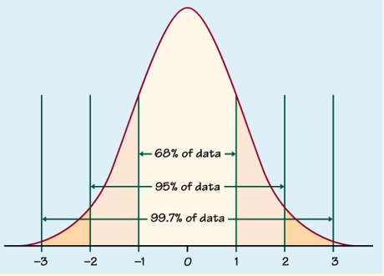

Outliers (3)
Cara mendeteksi outliers:
Univariate
Hitung mean dan standard deviation dari sekumpulan data. Untuk k=2 dan 3, data x adalah outlier bila berada di luar batas (asumsi distribusi normal).
$\left(\overline{x}−ks, \overline{x}+ks\right)$

Slide 14
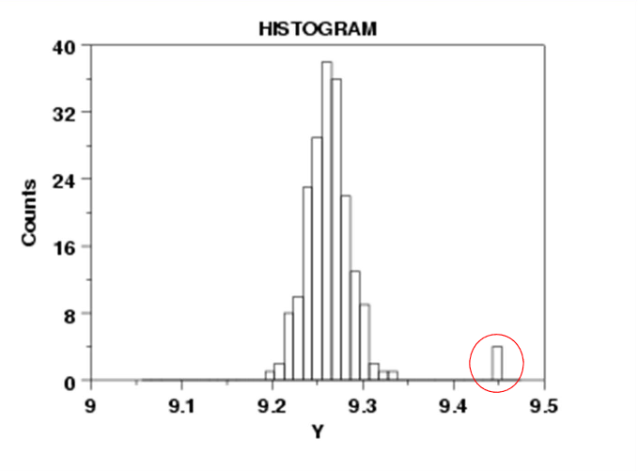
Outliers (4)
Ilustrasi deteksi outlier dengan data Univariate
Notes:
Bivariate Analysis, adalah analisis yang dilakukan untuk menganalisis hubungan dua variabel. Multivariate Analysis, adalah analisis yang dilakukan untuk menganalisis hubungan lebih dari dua variabel.

Slide 15
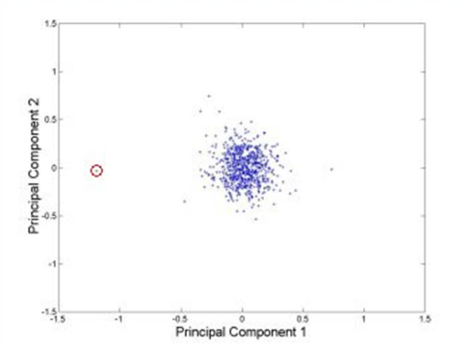
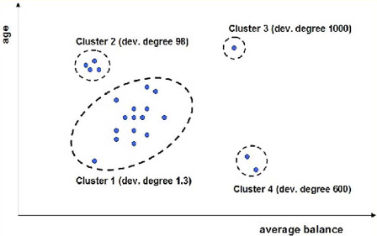
Outliers (5)
Mendeteksi outlier untuk data Multivariate:
Menggunakan teknik clustering, dimana cluster dengan jumlah data yang kecil adalah outliers.
Data Awal
Grafik dengan cluster outlier

Slide 16
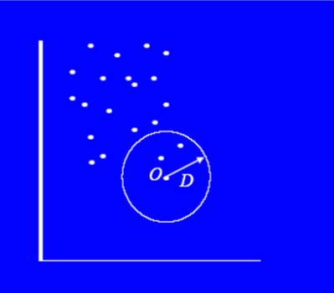
Outliers (5)
Mendeteksi outlier untuk data Multivariate:
Menggunakan teknik berdasarkan jarak.
Sebuah data dengan sedikit data di sekitarnya (dalam himpunan D) dikategorikan sebagai outliers.

Slide 17
Transformasi Data (1)
Transformasi data yang paling umum adalah normalisasi.
Pada metode berbasis jarak (distance-based method), normalisasi mencegah atribut dengan rentang yang besar menyebabkan atribut dengan rentang kecil menjadi tidak “terlihat”.
Metode normalisasi:
Min-max normalization
Z-score normalization
Normalization dengan decimal scaling

Slide 18
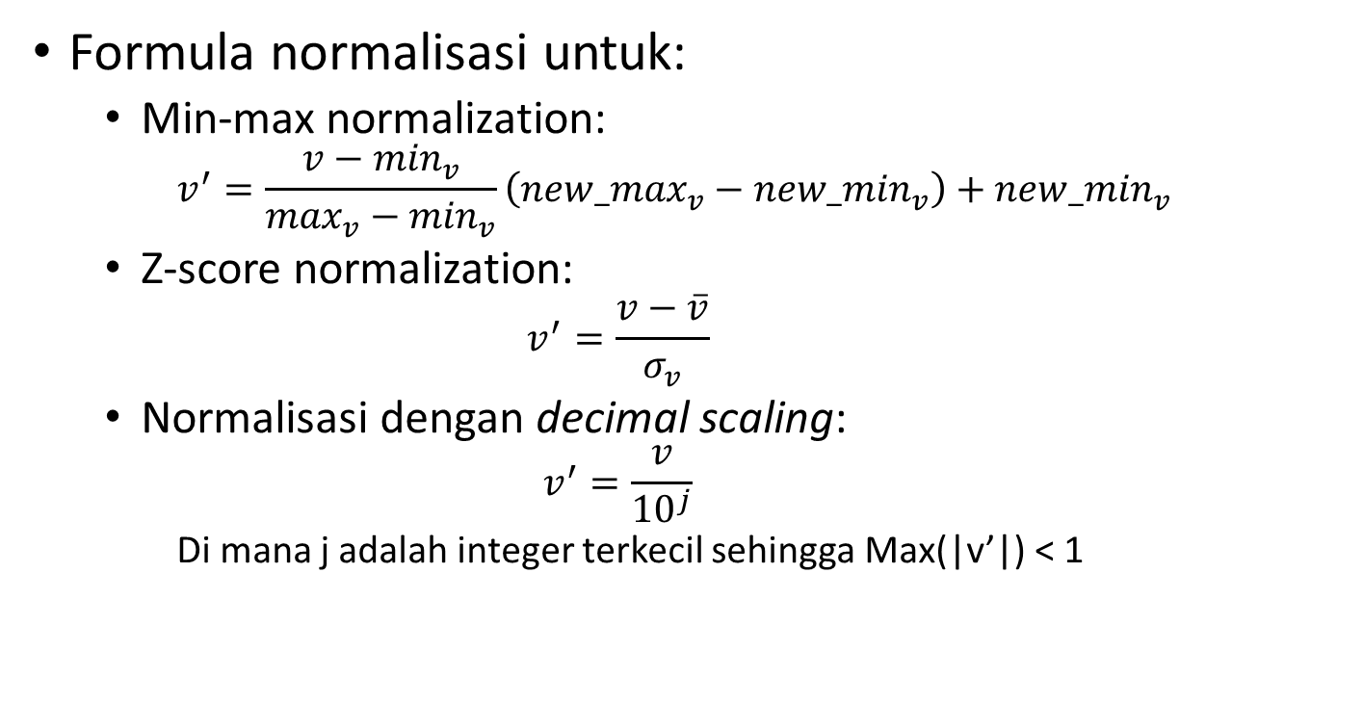
Transformasi Data (2)
Formula normalisasi untuk:
Min-max normalization:
$$v^{′}=\frac{v−\min_{v}}{\max_{v}−\min_{v}}\left({new_max}_{v}−{new_min}_{v}\right)+{new_min}_{v}$$
Z-score normalization:
$$v^{′}=\frac{v−\overline{v}}{σ_{v}}$$
Normalisasi dengan decimal scaling:
$$v^{′}=\frac{v}{{10}^{j}}$$
Di mana j adalah integer terkecil sehingga Max(|v’|) < 1

Slide 19
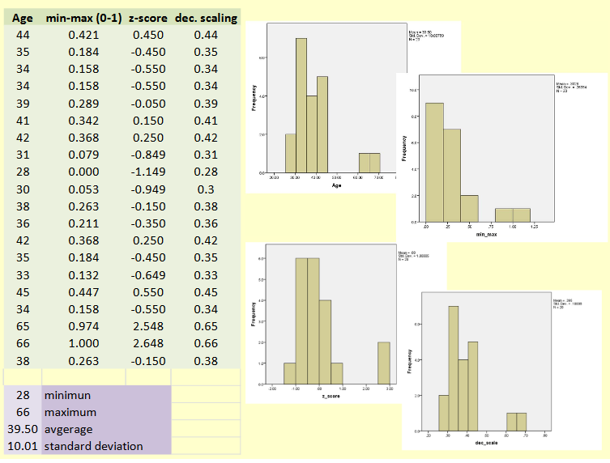
Transformasi Data (3)
Contoh normalisasi

Slide 20
Kekosongan Data (1)
Data tidak selalu tersedia.
Contoh, data pelanggan yang tidak mencantumkan data gaji pelanggan.
Kekosongan data bisa disebabkan oleh:
Kesalahan alat
Tidak konsisten dengan data yang lain sehingga terhapus saat proses penyimpanan.
Data tidak dimasukkan karena salah pemahaman.
Beberapa data dianggap tidak penting saat proses pemasukan data.
Terjadi perubahan pada data.

Slide 21
Kekosongan Data (2)
Kekosongan data harus diantisipasi.
Bagi beberapa metode big data, ada yang mengabaikan kekosongan data, ada juga yang menggunakan metric atau kuantitatif untuk mengganti nilai data yang kosong.
Di lain pihak, kekosongan data bisa memberi informasi tertentu.
Contohnya kekosongan data pada aplikasi kartu kredit memberi informasi bagian mana saja yang belum dilengkapi oleh pengaju kartu kredit.
Notes:
Ada dua Jenis Data dasar, yaitu:
Non-Metrik atau kualitatif (data tidak berupa angka), data ini bisa berupa atribut, karakteristik, atau sifat kategorik yang menunjukkan atau menggambarkan suatu subjek.
Metrik atau kuantitatif (data berupa angka), pengukuran dilakukan sehingga suatu subjek dapat diketahui perbedaannya dalam jumlah atau derajat. variabel yang diukur menggunakan skala interval dan ratio umumnya merupakan variabel metrik

Slide 22
Kekosongan Data (3)
Cara menangani kekosongan data:
Mengabaikan data yang kosong
Tidak efektif di saat persentase data yang hilang pada setiap atribut memiliki variasi yang besar sehingga bisa mengarah kepada ketidakcukupan data atau pengambilan sampel yang bias.
Mengabaikan atribut yang mengandung data kosong
Atribut yang memiliki data kosong sama sekali tidak digunakan dalam algoritma big data.
Perlu diantisipasi kalau ternyata atribut yang mengandung data kosong merupakan atribut yang penting.
Mengisi secara manual data yang kosong
Tidak layak digunakan bila jumlah data yang kosong cukup banyak.

Slide 23
Kekosongan Data (4)
Menggunakan konstanta untuk mengisi data kosong
Contohnya konstanta “unknown”
Cara ini bisa membuat kategori data yang baru.
Menggunakan nilai tengah dari suatu atribut untuk mengisi data kosong
Cara ini memiliki efek negatif yang minimum untuk nilai rata-rata keseluruhan data yang ada.
Menggunakan nilai tengah dari semua sampel data yang berada dalam satu kelas data

Slide 24
Kekosongan Data (5)
Menggunakan most probable value untuk mengisi kekosongan data.
Menggunakan teknik inference-based seperti formula Bayesian atau decision tree
Identifikasi hubungan diantara variabel
Teknik Linear regression, multiple linear regression, dan nonlinear regression.
Teknik estimasi Nearest-Neighbour
Cari k-nearest neighbor hingga titik tertentu dan isi data kosong dengan nilai yang paling sering muncul atau menggunakan nilai rata-rata.
Mencari k-nearest neighbor dari sebuah big data akan memakan waktu yang lama.

Slide 25
Kekosongan Data (6)
Langkah-langkah menangani kekosongan data perlu memperhatikan:
Hindari pengisian data kosong yang menyebabkan penambahan bias atau distorsi bagi data yang sudah ada.

Slide 26

Redudansi Data
Redudansi data bisa terjadi di saat integrasi database
Attribut yang sama bisa memiliki nama yang berbeda di database yang berbeda.
Satu atribut merupakan atribut yang didapat dari hasil komputasi atribut yang lain. Contohnya: perhitungan gaji bulanan.
Redudansi data untuk atribut numeric bisa dideteksi menggunakan analisis korelasi.

Slide 27
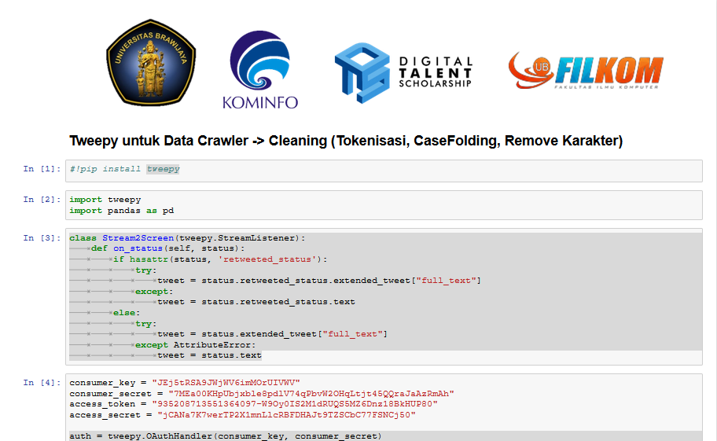
Latihan langsung di Kelas Ke-1 & Pembahasan Link kode “http://bit.ly/2Z3CRzZ”, Bagian Ke-1
Silahkan dicoba dijalankan dengan Jupyter notebook yang Anda buat sebelumnya di Ubuntu 16.04 atau dengan SageMaker notebook (JupyterLab) yang baru Anda buat hari ini.
Lab-Sesi15-1

Slide 28
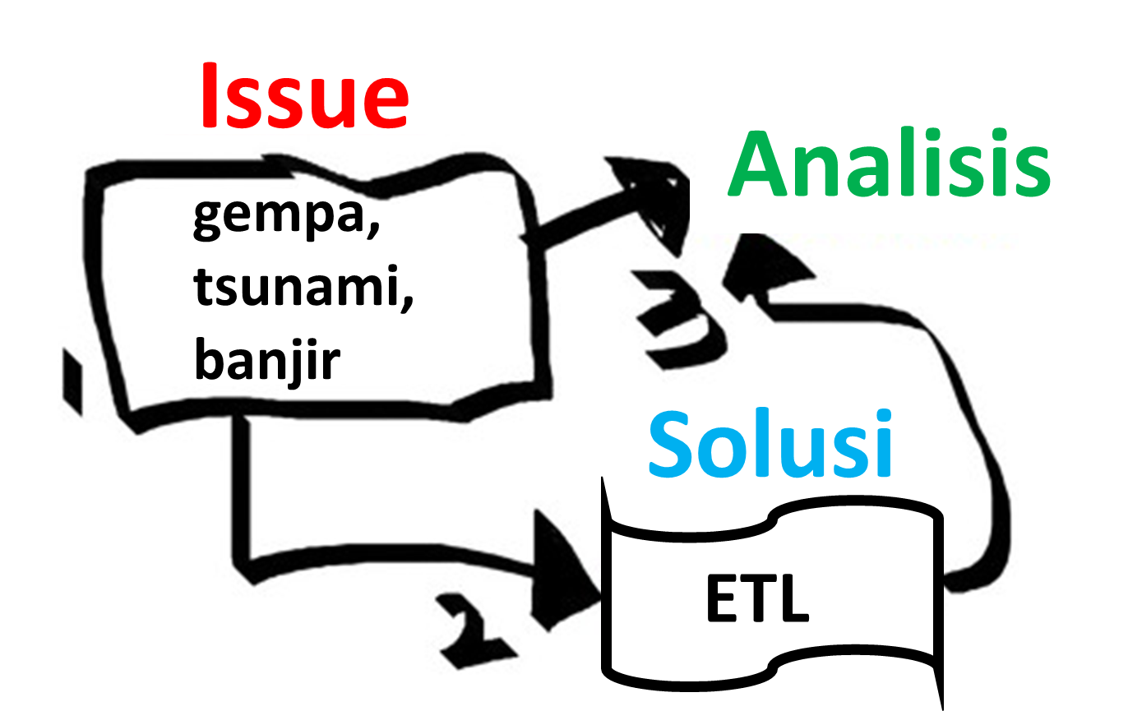
Latihan langsung di Kelas Ke-1, Bagian Ke-2
Ide study kasus: Buat project tentang “Ketanggapan pada Penanggulangan Bencana Alam di Indonesia Melalui Analisis data Twitter” sebagai Early warning secara realtime
Issue (search by kata kunci atau dengan hashtag ‘#’): gempa, tsunami, banjir
Solusi:
Extract Data dari Twitter (termasuk jenis data yang tidak terstruktur)
Transfer, misal membuat standarisasi dengan menetapkan format, yaitu nama-nama kolom (Data Field) pada data yang ingin dihasilkan dari data Twitter
Load, yaitu menyimpan dalam Database/ Data Warehouse/ lainnya (*.csv, *.json, *xlsx, etc)
Analisis: Early warning Ketanggapan pada Penanggulangan Bencana Alam di Indonesia Melalui Analisis data Twitter secara realtime
Lab-Sesi15-2
No | Data Field | Keterangan
1 | id | id twitter
2 | created_at | tgl nge-twit
3 | source | sumber twit
4 | original_text | text twit
5 | clean_text | hasil cleaning text twit
6 | lang | bahasa yg digunakan
7 | favorite_count | byk fav per twit
8 | retweet_count | byk re-twit
9 | original_author | nama user
10 | hashtags | get all hashtag
11 | user_mentions | siapa saja yg mention
12 | place | lokasi user
13 | place_coord_boundaries | Koordinate GPS ketika nge-twit

Slide 29
Latihan langsung di Kelas Ke-2 & Pembahasan
Tugas latihan ke-2 ini tidak ada

Slide 30
Terimakasih
Oleh: Imam Cholissodin | imamcs@ub.ac.id, Putra Pandu Adikara, Sufia Adha Putri
Asisten: Guedho, Sukma, Anshori, Aang dan Gusti
Fakultas Ilmu Komputer (Filkom) Universitas Brawijaya (UB)

